Slide 1
互動所新生座談會
互動媒體設計研計所
報告人：李來春
101/6/28

Slide 2

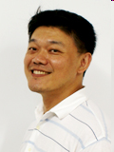
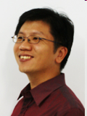
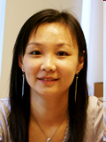
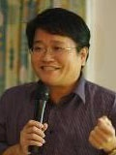
專任教師一
 | 教師姓名、最高學歷 | 研究範疇
 | 李來春副教授 英國 Coventry University Design Research Centre 博士 | 互動介面設計、產品設計實務 虛擬互動與情境企劃 遠距協同設計
 | 吳可久副教授 國立台灣大學土木工程系營建工程與管理組 博士 | 數位學習與互動技術 資訊科技與管理 建築設計與規劃
 | 陳圳卿助理教授 英國 Coventry University Design Research Centre 博士 | 互動設計、人機介面設計 使用性工程、人因設計、產品設計
 | 曹筱玥助理教授 國立臺灣師範大學美術研究所美術教育與行政組 博士 | 互動藝術‧藝術教育 台灣美術史、陶藝研究、策劃展覽
 | 王聖銘助理教授 英國 University of Leeds Computer Science 博士 | 影像處理與網路多媒體技術 空間資訊互動式系統發展 互動遊戲與程式開發

Slide 3
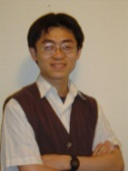

專任教師二
 | 教師姓名、最高學歷 | 研究範疇
 | 鄭建文助理教授 美國 北德州大學音樂藝術 博士 | 互動音樂與多媒體表演 聲音藝術、音效設計 數位音樂創作
 | 戴楠青助理教授 美國 華盛頓大學建成環境 博士 | 建築表現 高動態範圍數位影像 數位輔助光環境模擬與分析 實體與虛擬環境之空間感知
 | 待聘一
 | 待聘二
 | 待聘三

Slide 4
學生修業辦法
研究所分為兩組
設計理論與研究(研究組)
設計實務與創作(創作組)

Slide 5
研究生修業期間需對外公開發表之研究成果
設計理論與研究(研究組)
學術發表2點(含)以上
設計實務與創作(創作組)
競賽得獎2點(含)以上
創作發表2點(含)以上
競賽得獎2點(含)以上
*詳細修業辦法請至互動所網站下載

Slide 6
跨領域學習必選修課程
為符合「培育學生能夠跨領域學習，達到『有設計背景的懂程式、有程式背景的懂設計』」的目標，所以林卉堯、郭聖華、王士蜜、蔡欣穎、吳沛容、林昱君等設計背景6位同學，必須選修程式課程「互動程式設計與應用」，此為必選修。
另外9位同學為程式背景學生，必須選修設計課程「視覺與資訊設計」，此為必選修。

Slide 7
參加2013新一代設計展(YODEX)
參加新一代設計展的入圍與獲獎者的畢業點數加倍。
利用二學期以上的時間(暑假可開始)製作完成2013 YODEX競賽作品。
最多三人組成一隊。
2013 YODEX新一代設計競賽報名件數10件以上(含研二作品)，是本所對校長的承諾。
校長期望明年設計學院入圍件數、得獎件數全國第一。
參加新一代展是互動所既有政策，且每位學生須繳交費用。

Slide 8
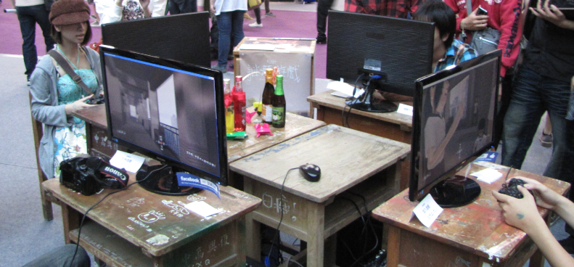
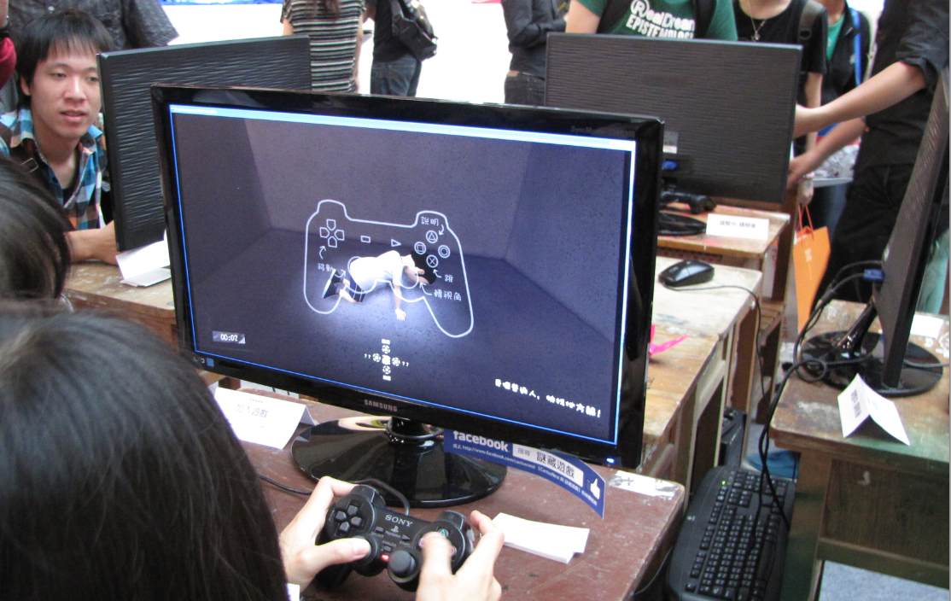
2012 YODEX得獎作品
數位媒體設計類分成動畫、遊戲、影片、互動組
金獎作品 (大同大學--迷藏遊戲)

Slide 9
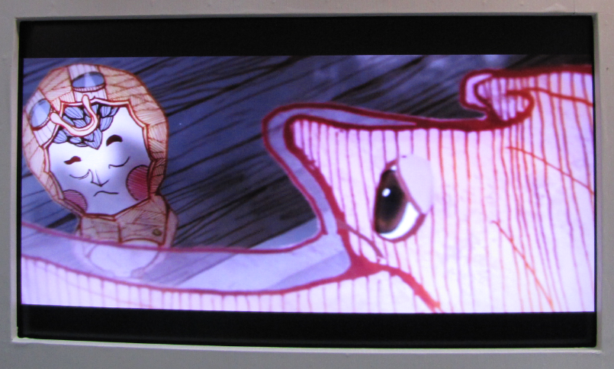
2012 YODEX得獎作品
數位媒體設計類(影片)-銀獎作品 (大同大學—心舟 Be One)

Slide 10
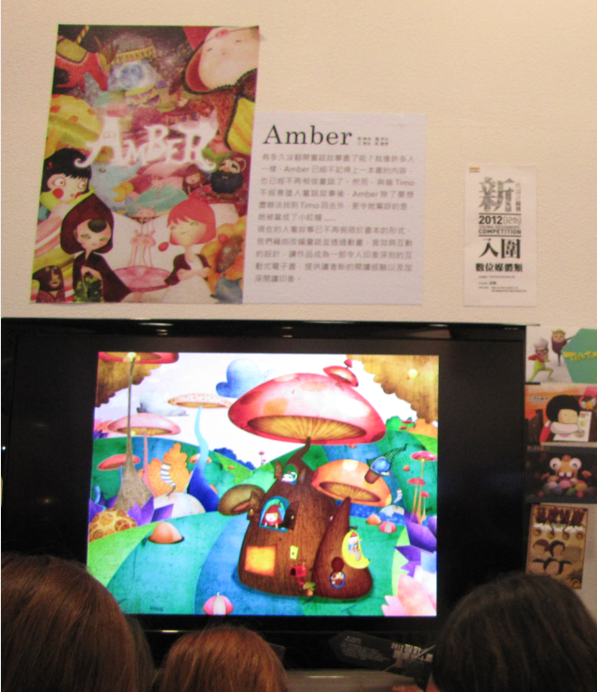
2012 YODEX得獎作品
數位媒體設計類
(互動式電子書)-
銅獎作品 (銘傳大學
—Amber)

Slide 11
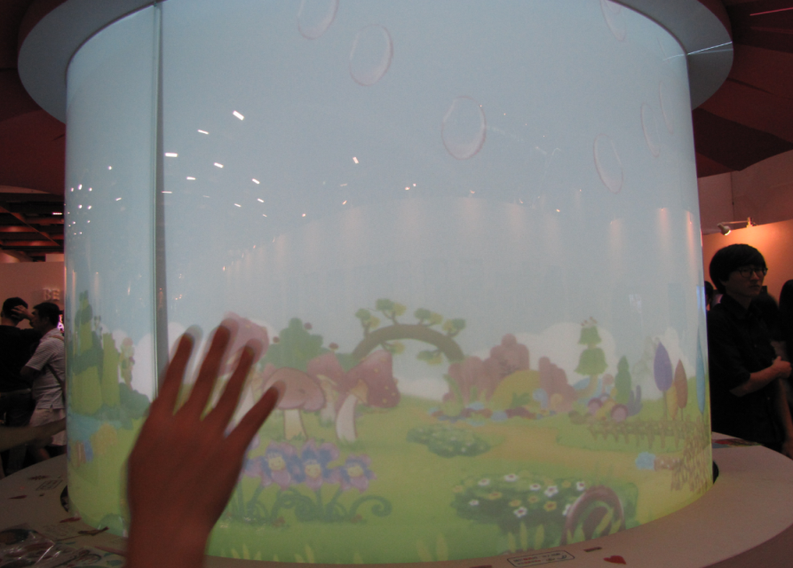
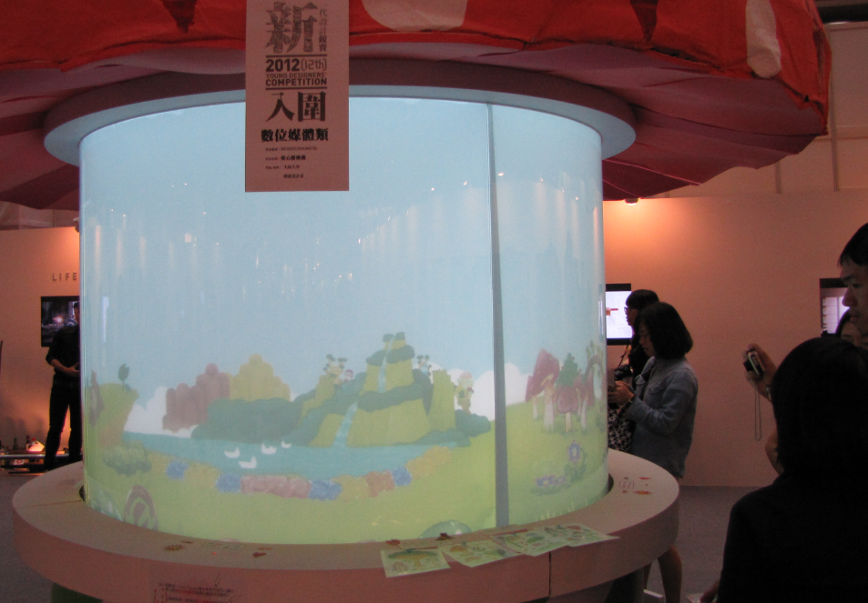
2012 YODEX得獎作品
數位媒體設計類(互動)-大東山珠寶希望獎

Slide 12
參加2013微軟Imagine Cup
與資工系組隊參加台灣區競賽，以及國外競賽。
資工系會以大四生與碩士生為合作對象。
以微軟Windows Phone為主的手機遊戲設計組，主題：「以科技解決世界上最艱難的問題」

Slide 13
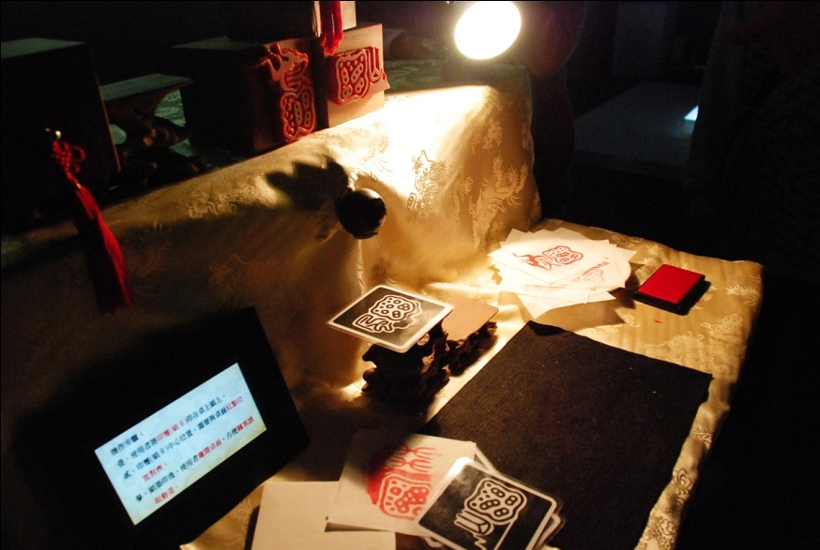
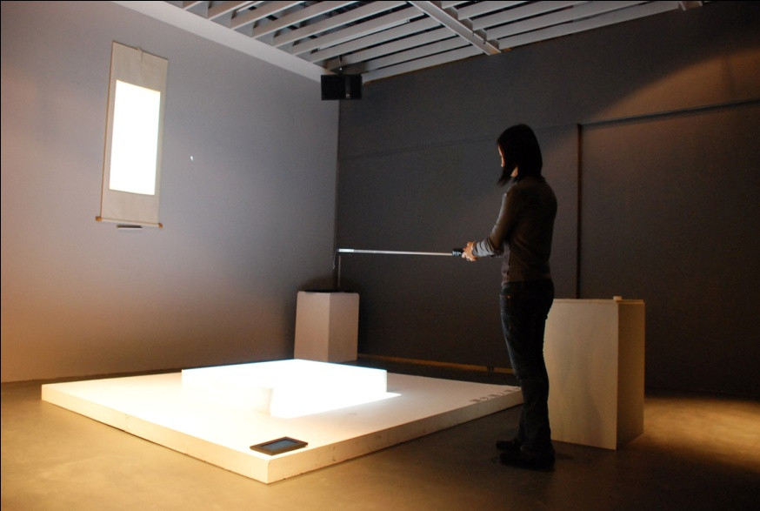
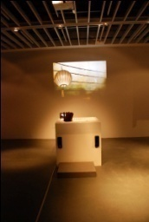
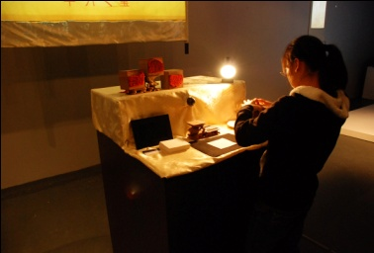
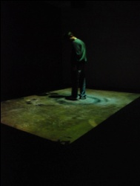
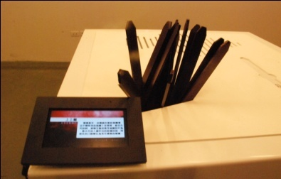
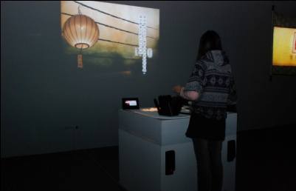
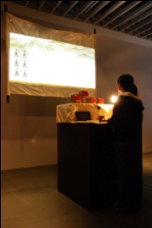
學生作品
互動漢字展 字摸
展期：2009/12/25 － 2010/1/24
地點：DAC 台北數位藝術中心

Slide 14
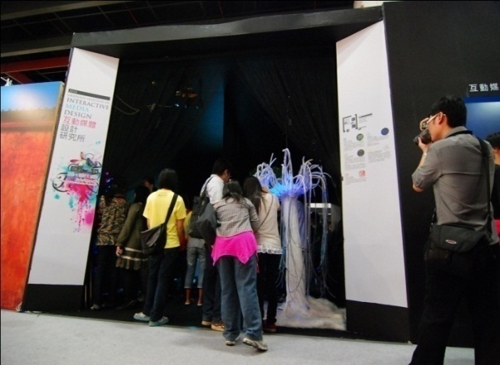
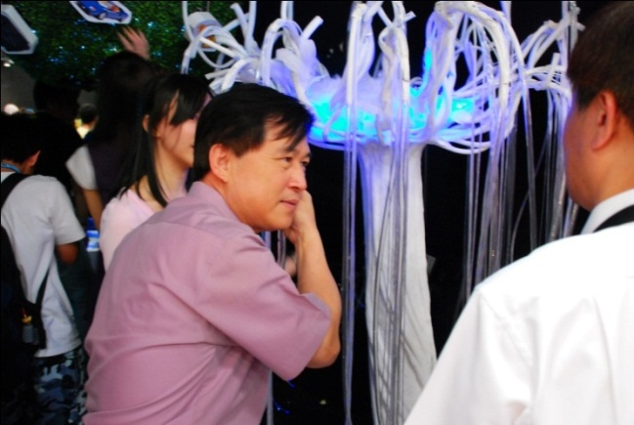
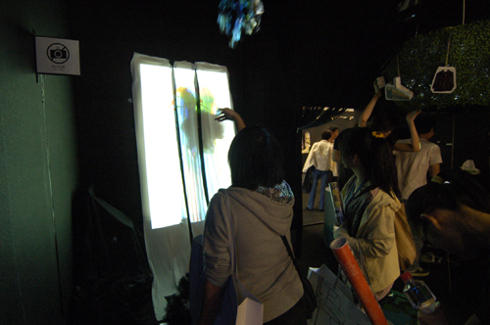
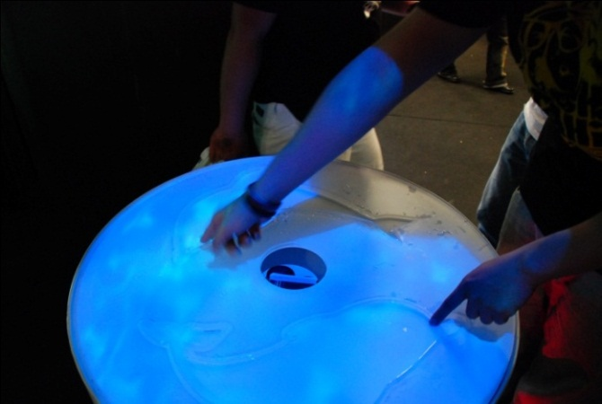
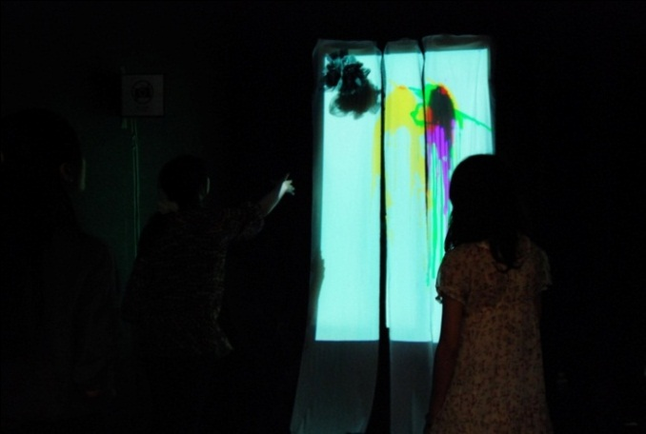
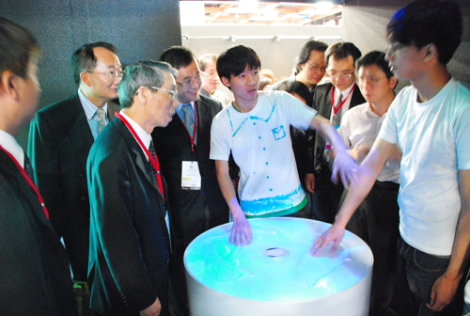
學生作品
2010/05 YODEX 新一代學生作品現場展出集錦

Slide 15
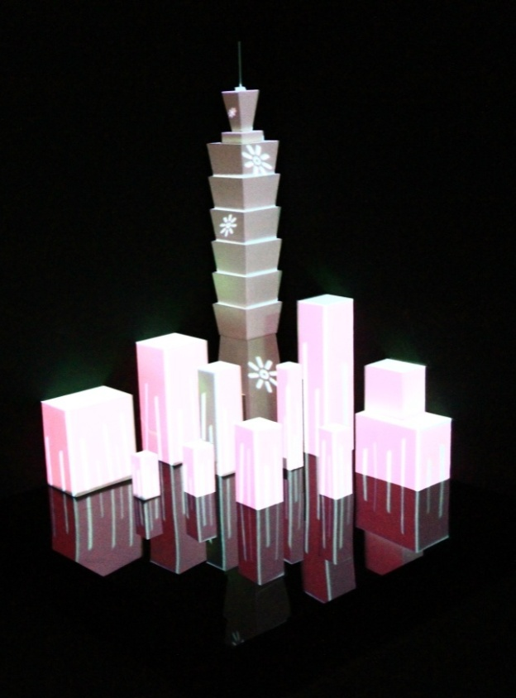
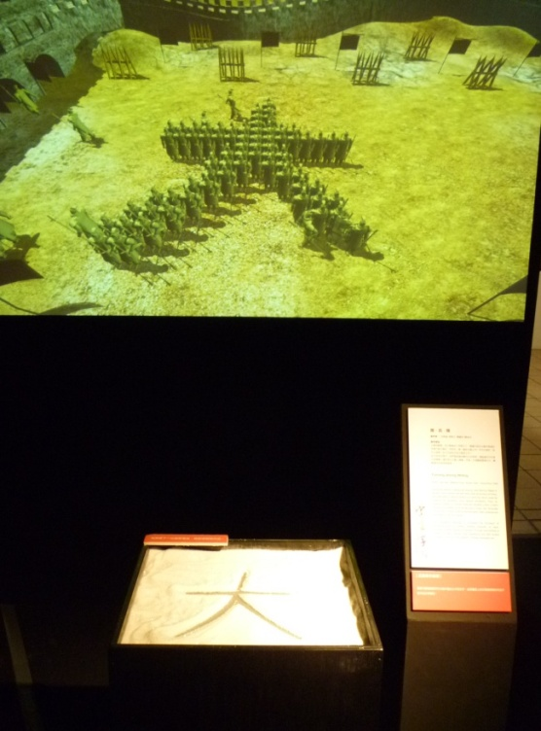
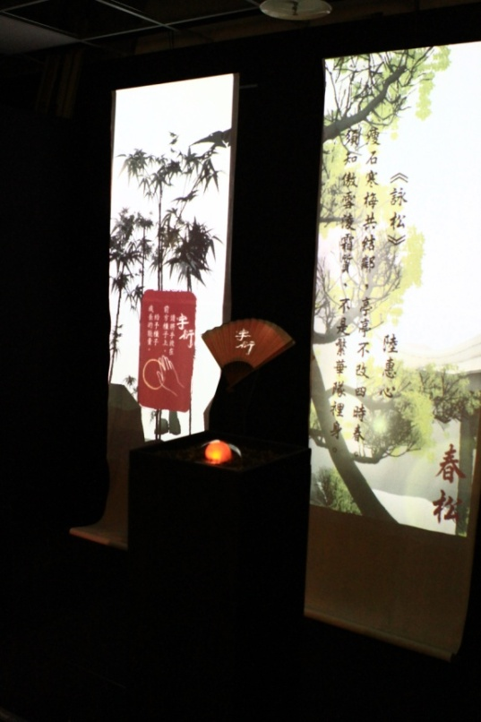
學生作品
2011 字生字滅 漢字互動設計三校聯展
展覽作品：築城
以文化建構城市的概念，強調日生日落，字生字滅。
展覽作品：陵兵陣
用兵馬俑的文化意象，帶領民眾體驗古代軍事文化。
展覽作品：字衍
以種字的概念，呈現字生字滅，運用樹木代表漢字生生不息的念。

Slide 16
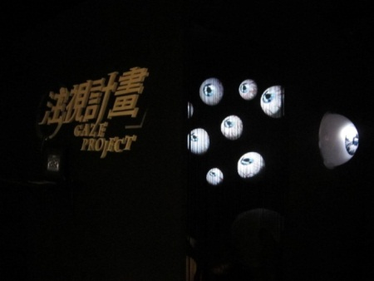
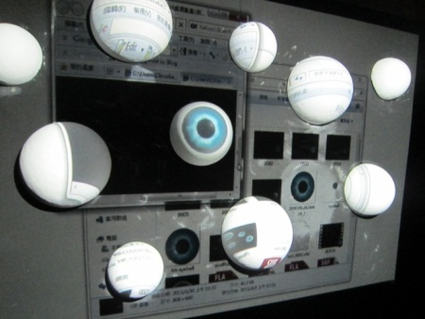
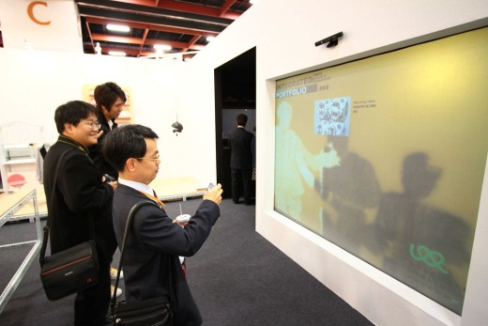
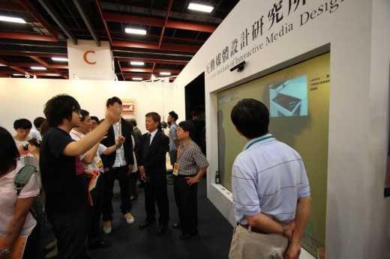
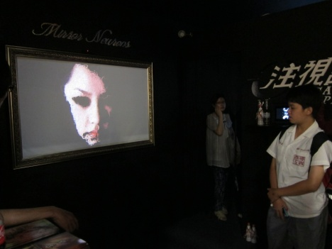
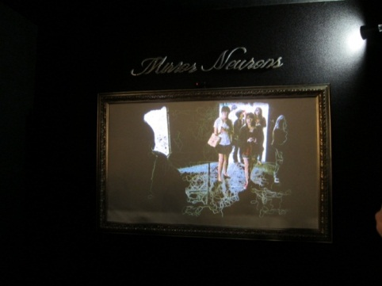
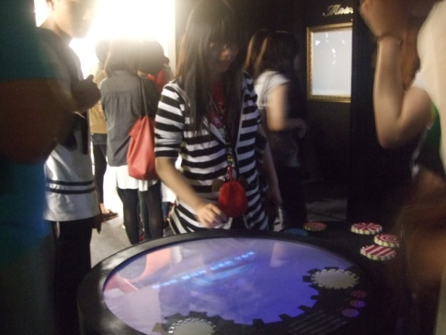
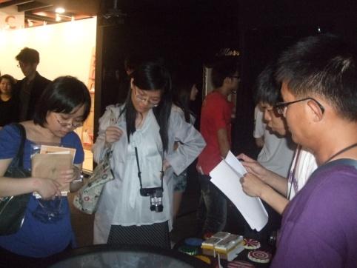
學生作品
2011/05 YODEX 新一代學生作品展特色
展覽作品：注視計劃
展覽作品：互動牆
展覽作品：Mirror Neurons
展覽作品：Group

Slide 17
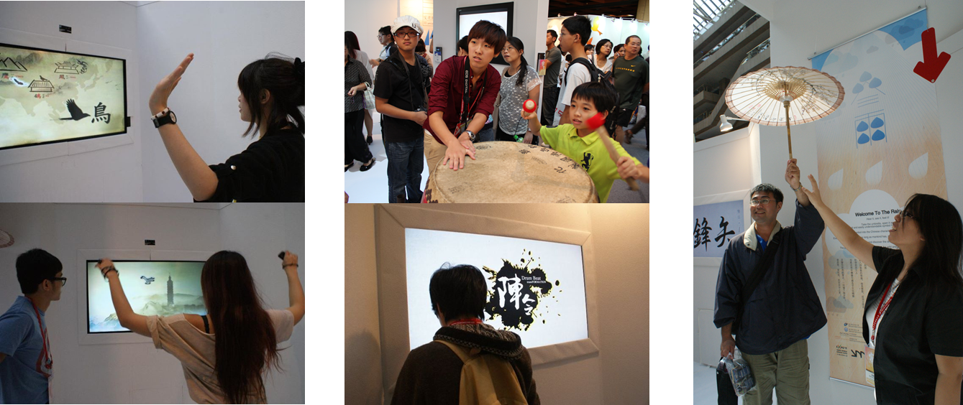
學生作品
2011/10 YDW 新世代交叉設計營
展覽作品：反璞歸真
展覽作品：陣令
展覽作品：參雨

Slide 18
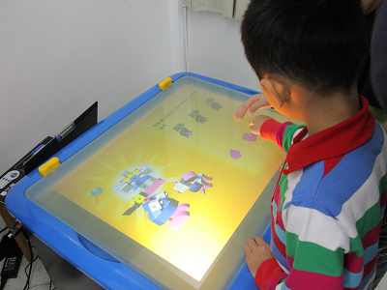
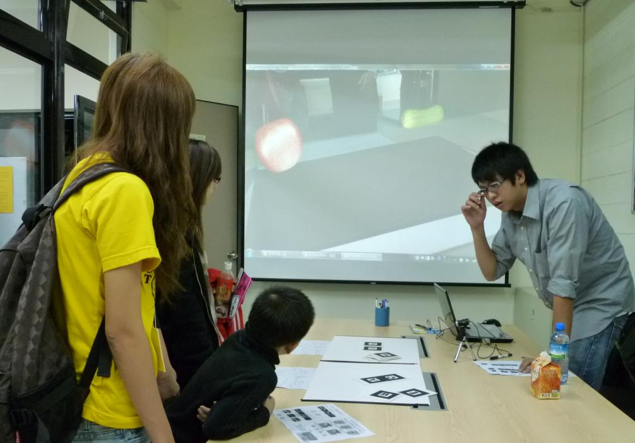
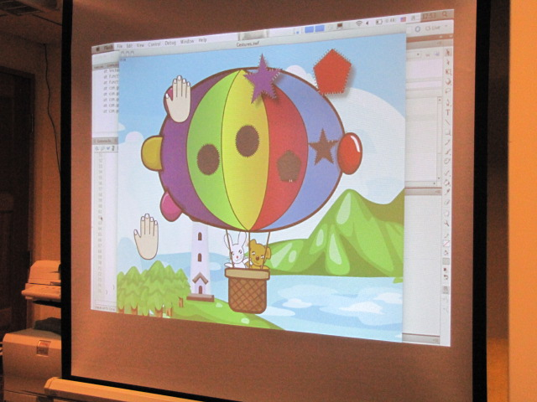
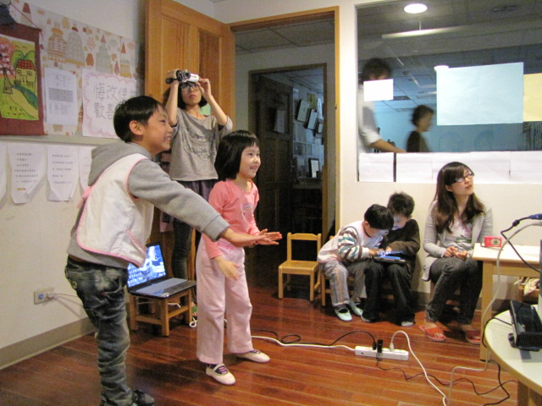
研究計畫舉隅一
從互動桌配對遊戲確認學習是否發生
以擴增實境(Augmented Reality)技術應用於
幼兒科普教學—沉浮遊戲
讓幼兒發現熱氣球無法升空的原因，並實際操作iPad與Kinect的體感遊戲以解決問題

Slide 19
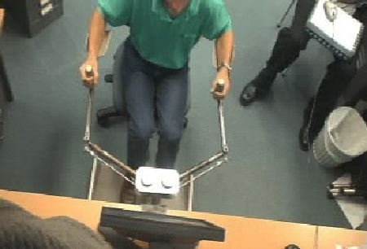
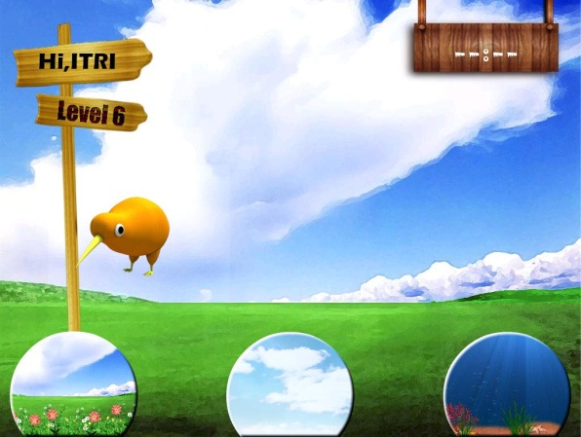
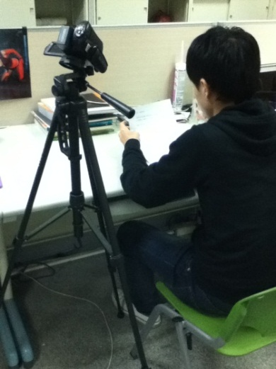
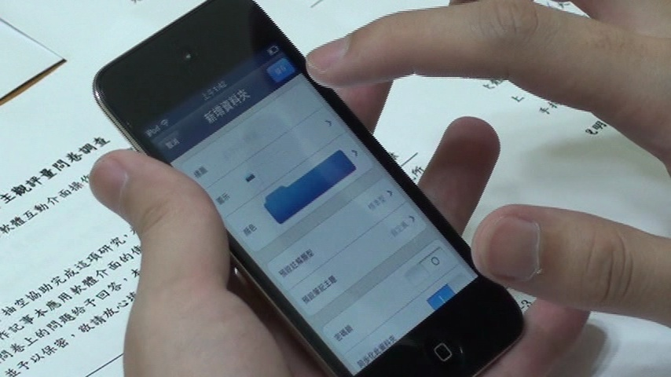
研究計畫舉隅二
應用情境互動式遊戲於中風復健系統設計
人機介面使用者研究 – iPhone應用程式介面研究

Slide 20
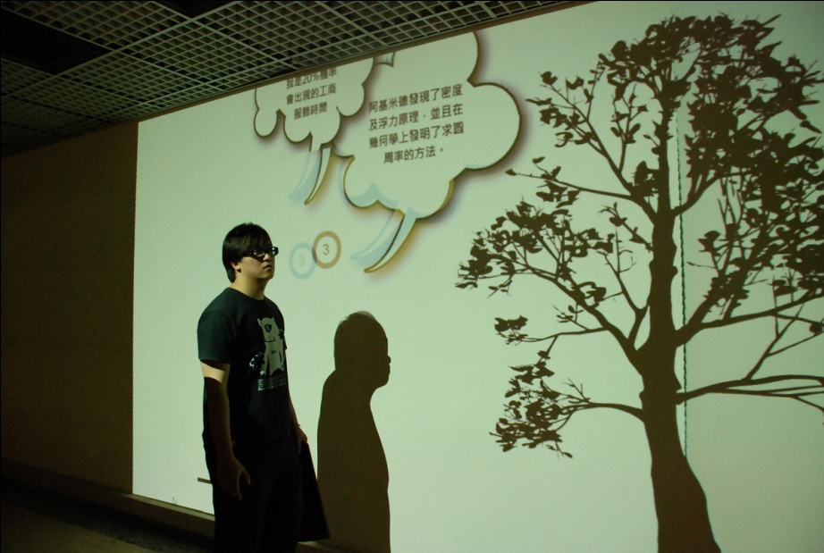
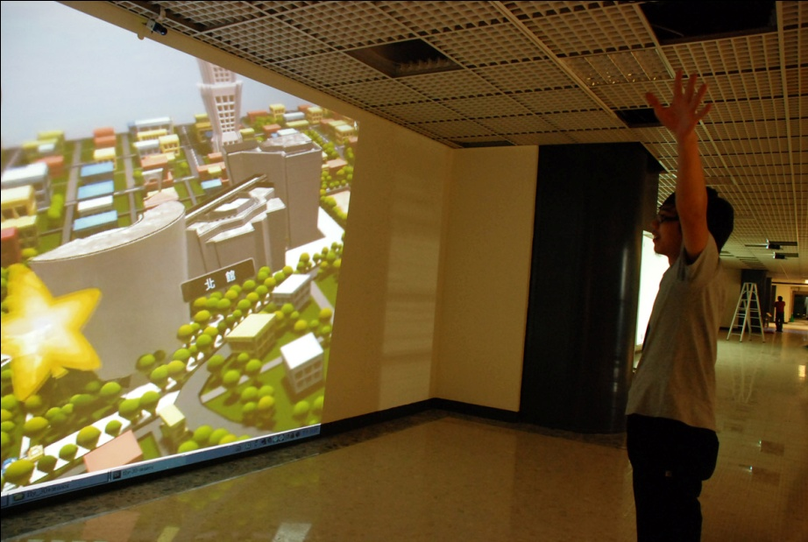
產學合作研發成果
高雄科工館互動長廊
與科學對話
科工翱翔
合作廠商：天工開物
地點：高雄科學工藝博物館

Slide 21
學校鼓勵到國外做交換學生
校長於101/6/21國際事務會議中，明確指示鼓勵到國外當交換學生，並放寬規定沒有成績限制。
學校會儘可能配合做學分抵免。
各單位被要求與國外名校簽訂姊妹校，並能看到交換學生有大幅的成長。

Slide 22
研究所畢業後的就業機會與相關行業
職務名稱 | 公司名稱
Flash ActionScript Developer 互動程式設計師 | 頑石創意股份有限公司 (實習公司) 異言堂廣告股份有限公司 (實習公司) 安捷達顧問股份有限公司 網路基因資訊股份有限公司 米斯特六股份有限公司 勝典科技股份有限公司 天地惟美行銷有限公司 尚德產業股份有限公司
UI/GUI / Interaction Designer 視覺/互動介面設計師 | 台達電子工業股份有限公司 和碩聯合科技股份有限公司 法亞科技整合行銷股份有限公司
Flash Interaction Designer Flash互動設計師 | 異言堂廣告股份有限公司 (實習公司) 不來梅網路股份有限公司 李奧貝納股份有限公司

Slide 23
研究所畢業後的就業機會與相關行業 (續)
職務名稱 | 公司名稱
互動設計師 | 鴻海精密工業股份有限公司
UI互動程式設計師 | 仁寶電腦工業股份有限公司 (學長就業公司)
iPhone/Android程式開發工程師 | 橘子磨坊數位創意溝通股份有限 公司 春水堂科技娛樂股份有限公司 門得揚科技股份有限公司
Project Executive 互動數位專案執行 | 法亞科技整合行銷股份有限公司
多媒體互動程式設計師 | 門得揚科技股份有限公司
Web & UI Interaction Designer 介面互動設計師 | 雲端互動有限公司

Slide 24
研究所畢業後的就業機會與相關行業 (續)
職務名稱 | 公司名稱
視覺規劃設計師 | 美商沛星互動科技股份有限公司
UI介面美術設計師 | 華義國際數位娛樂股份有限公司
產品互動設計師 | 緯創資通股份有限公司 (學長就業公司)
多媒體視覺設計師 | 玩美集品網路科技股份有限公司
互動式應用硬體工程師 | 友達光電股份有限公司
資料來源 : 104人力銀行與1111人力銀行

Slide 25
謝謝聆聽

